Slide 1
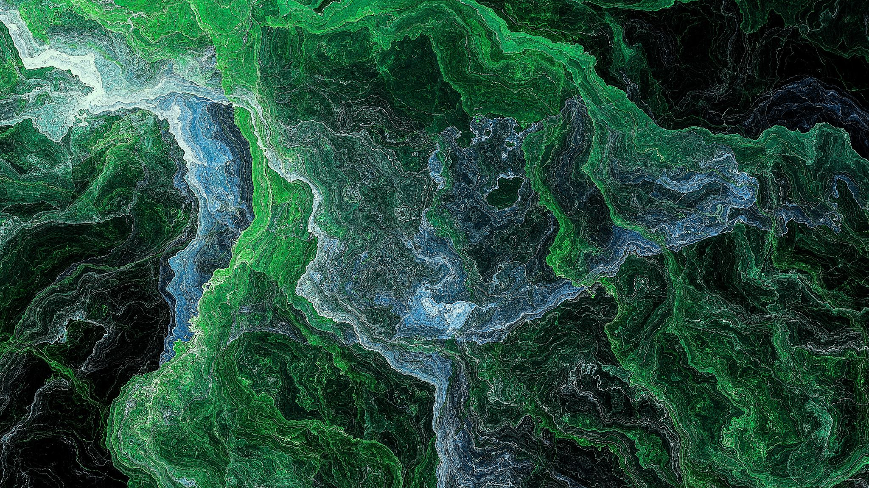
Gabrielle Roy
Paula Balážiová 527166
Littérature. Française VI

Slide 2
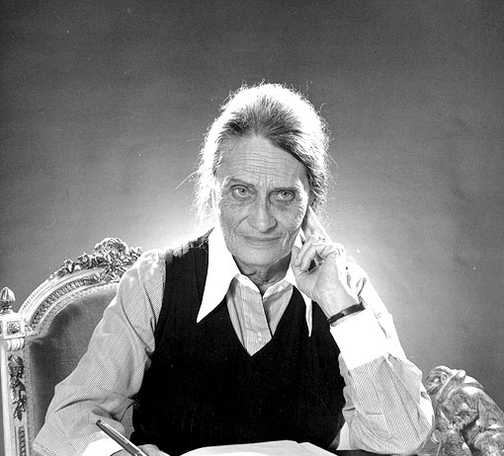
Marie Rose Emma Gabrielle Roy
née le 22 mars 1909 à Saint-Boniface (Manitoba) et morte le 13 juillet 1983 à Québec
le plus jeune de 11 enfants dans une famille ouvrière
Institutrice, journaliste
romancière canadienne-française
Bonheur d’occasion - roman urbain

Slide 3
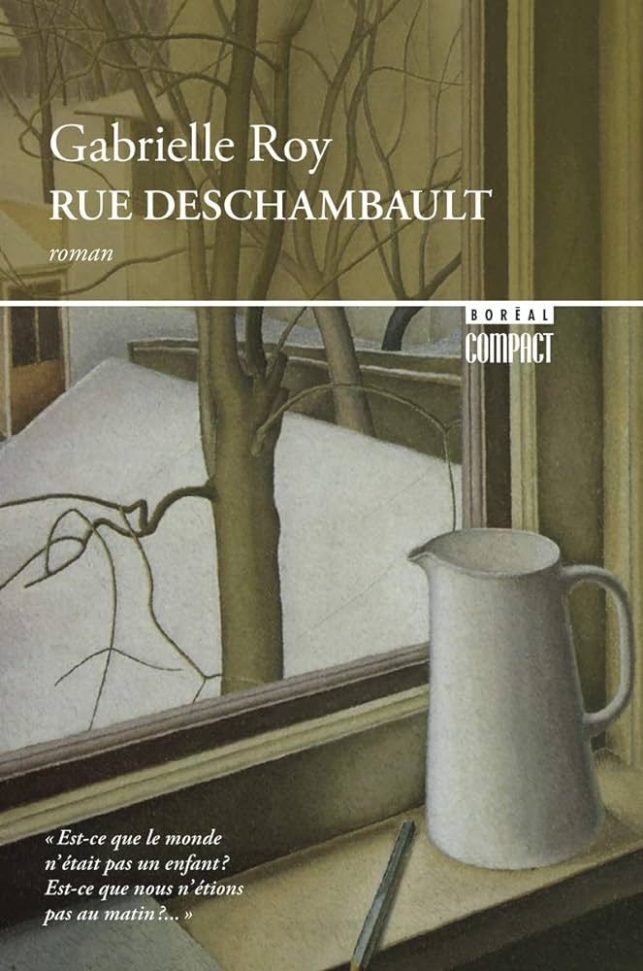
Rue Deschambault
publié en 1955
composé de dix-huit récits
personnages : Christine, sa famille, membres de la communauté et voisins
l'histoire est centrée sur Christine, une jeune fille représentant probablement Roy elle-même, et ses expériences en grandissant dans une rue nommée rue Deschambault au Manitoba
le roman explore les thèmes de la famille, de la communauté et de la découverte de soi à travers la perspective de Christine

Slide 4
Les deux Nègres
Petite Misère
Mon chapeau rose
Pour empêcher un mariage
Un bout de ruban jaune
Ma coqueluche
Le Titanic
Les déserteuses
Le puits de Dunrea
Alicia
Ma tante Thérésina Veilleux
L'Italienne
Wilhelm
Les bijoux
La voix des étangs
La tempête
Le jour et la nuit
Gagner ma vie...

Slide 5
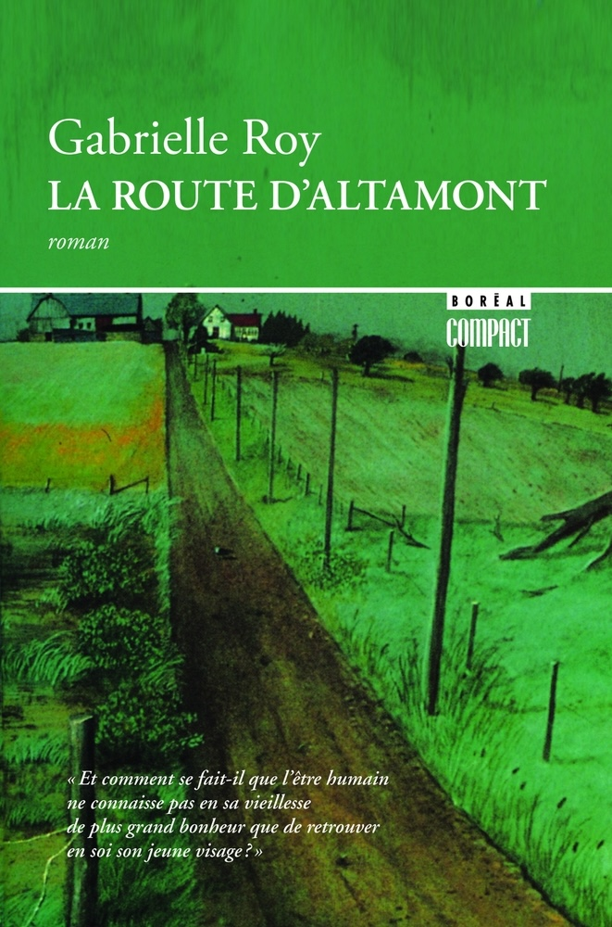
La route d‘Altamont
publié en 1966
collection de quatre histoires interconnectées
personnages : Christine, grand-mère, mère, monsieur Saint-Hilaire, Florence, …
écrit dans un style poétique et évocateur, capturant l'essence des souvenirs et des expériences d'enfance
l'exploration de sa propre condition de femme et d'écrivain déjà entreprise dans « Rue Deschambault »

Slide 6
1. Ma grand-mère toute-puissante
2. Le vieillard et l‘enfant
3. Le déménagement
4. La route d‘Altamont

Slide 7
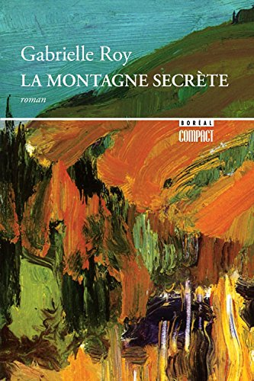
La montagne secrète
publié en 1961
divisé en 4 parties
personnages : Pierre, Gédéon, Nina,…
hommage au peintre René Richard
roman qui raconte l'histoire de Pierre, un peintre autodidacte qui parcourt les Territoires du Nord-Ouest et le nord du Québec à la recherche d'inspiration et de perfectionnement artistique

Slide 8
Traits communs La route d‘Altamont et Rue Deschambault
œuvres semi-autobiographiques
narratrice et protagoniste Christine
évolution et quête d'identité, de l'enfance à l'âge adulte
exploration de la vie au Manitoba
style d'écriture poétique et imagé
thèmes universels

Slide 9
Différences
La route d‘Altamont
réflexions philosophiques et existentielles
la domination des femmes : grand-mère, mère et narratrice
Rue Deschambault
plus ancré dans le quotidien et le concret
une partie des histoires est centrée sur la figure paternelle
La montagne secrète
l'idée d'une recherche artistique
La souffrance de la vie, le contact avec les autres = source d’inspiration
héros masculin
l’absence quasi totale de personnages féminins et de cellules familiales

Slide 10
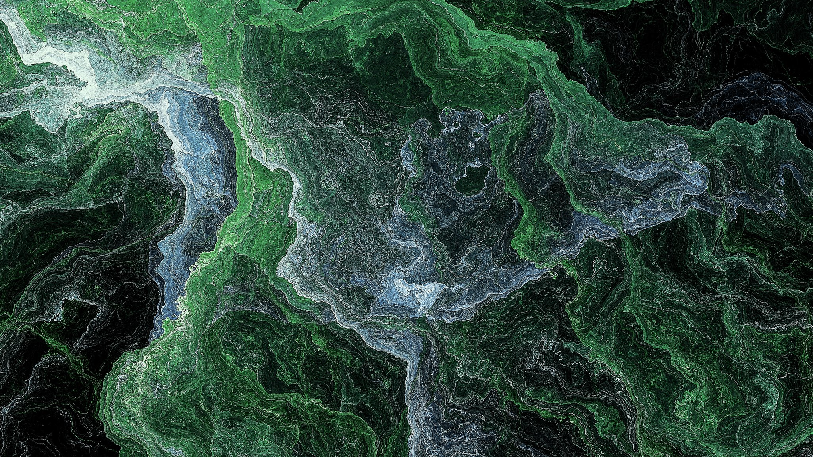
Merci pour votre attention !

Slide 11
Sources
ROY, Gabrielle . La route d’Altamont. Montréal : Boréal, 1966. 163 p.
ROY, Gabrielle. Rue Deschambault. Montréal : Boréal, 1955. 265 p.
ROY, Gabrielle. La montagne secrète. Montréal : Stanké, 1961. 230 p.
https://is.muni.cz/el/1421/podzim2012/FJ0B763/um/FJ0B763_Zeny_v_quebecke_literature.pdf
https://shsb.mb.ca/roy-gabrielle/

